Slide 1

Thuật toán OPTICS
Nhóm 10
Giáo viên hướng dẫn : Lê Thị Tú Kiên

Slide 2
Nhóm 10
01
Trần Duy Tuấn(Nhóm trưởng)
02
Trần Quốc Anh
03
Mông Thị Bích Hạnh
04
Đinh Ngọc Anh
05
Hoàng Minh Tuấn

Slide 3
Nội dung
05
Nhận xét
Thuật toán
01
04
Giới thiệu thuật toán
Thực hành thuật toán
04
Thực hành
Thuật toán
01
Giới thiệu thuật toán
02
Ý tưởng thuật toán
03
Lý thuyết thuật toán
02
Ý tưởng
Thuật toán
05
Nhận xét thuật toán
03
Lý thuyết thuật toán

Slide 4

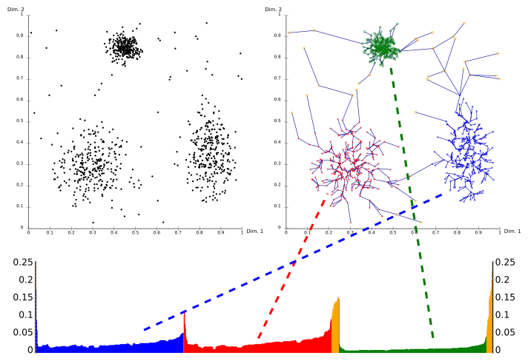
01
Giới thiệu thuật toán
05
Nhận xét
Thuật toán
OPTICS (Ordering Points to Identify Clustering Structure) là một thuật toán phân cụm dựa trên mật độ, được thiết kế để xử lý các tập dữ liệu có mật độ thay đổi và không đồng đều. Được phát triển như một sự mở rộng của DBSCAN (Density-Based Spatial Clustering of Applications with Noise)
04
Thực hành
Thuật toán
01
Giới thiệu thuật toán
03
Lý thuyết thuật toán
02
Ý tưởng
Thuật toán
OPTICS không yêu cầu phải xác định trước số lượng nhóm (k), và thay vào đó, tạo ra một thứ tự các điểm dựa trên mật độ, giúp trích xuất các cụm ở nhiều mức độ mật độ khác nhau. Điều này giúp OPTICS linh hoạt hơn DBSCAN trong việc phát hiện các cụm có mật độ không đồng đều.

Slide 5
OPTICS vs DBSCAN
Tính năng | OPTICS | DBSCAN
Xử lý mật độ thay đổi | Có thể phát hiện các cụm có mật độ khác nhau. | Gặp khó khăn với các mật độ khác nhau vì nó yêu cầu một giá trị epsilon duy nhất cho tất cả các điểm.
Nhận dạng cụm | Sử dụng biểu đồ khả năng tiếp cận để trích xuất cụm và xác định cấu trúc phân cấp. | Chỉ định trực tiếp các cụm không có cấu trúc phân cấp.
Cấu trúc phân cấp | Có, nó có thể phát hiện các cụm lồng nhau. | Không, nó không hỗ trợ phân cụm theo thứ bậc.
Độ phức tạp của thời gian chạy | Cao hơn do phân loại và sắp xếp khoảng cách có thể tiếp cận. | Thấp hơn vì nó xử lý ít phép tính hơn.
Chi phí bộ nhớ | Yêu cầu nhiều bộ nhớ hơn vì nó duy trì hàng đợi ưu tiên (Min Heap) để có thể truy cập được. | Giảm thiểu sử dụng bộ nhớ.
Ít tham số hơn | Không cần duy trì tham số epsilon do đó giảm độ phức tạp của việc điều chỉnh tham số. | Cần phải điều chỉnh cẩn thận các tham số epsilon và minPts để phân cụm hiệu quả.
Xử lý tiếng ồn | Không xác định trực tiếp các điểm nhiễu nhưng khoảng cách tiếp cận cao có thể chỉ ra nhiễu. | Xác định trực tiếp các điểm cốt lõi, điểm ranh giới và điểm nhiễu.
Trích xuất cụm | Tạo biểu đồ khoảng cách tiếp cận để trích xuất linh hoạt ở các mức độ chi tiết khác nhau | Chỉ định các cụm trực tiếp dựa trên tiêu chí mật độ mà không cần thêm biểu đồ.
05
Nhận xét
Thuật toán
04
Thực hành
Thuật toán
01
Giới thiệu thuật toán
03
Lý thuyết thuật toán
02
Ý tưởng
Thuật toán

Slide 6


Ứng dụng thuật toán
05
Nhận xét
Thuật toán
Phân tích dữ liệu không gian
Phân tích bản đồ địa lý, phát hiện các khu vực có sự phân bố dày đặc.
04
Thực hành
Thuật toán
01
Giới thiệu thuật toán
03
Lý thuyết thuật toán
02
Ý tưởng
Thuật toán
Phân đoạn khách hàng
Phân nhóm khách hàng có hành vi mua sắm hoặc nhu cầu tương tự

Slide 7

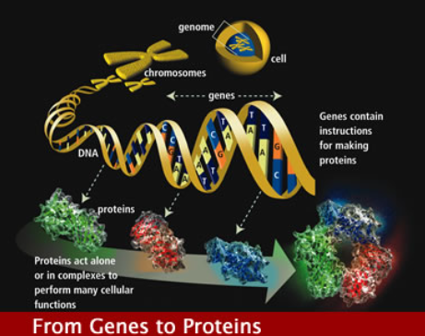
Ứng dụng thuật toán
05
Nhận xét
Thuật toán
Phát hiện bất thường
Xác định các điểm dữ liệu bất thường trong giám sát an ninh, giao thông hoặc tài chính.
04
Thực hành
Thuật toán
01
Giới thiệu thuật toán
03
Lý thuyết thuật toán
02
Ý tưởng
Thuật toán
Dữ liệu sinh học
Phân nhóm các mẫu sinh học dựa trên đặc điểm giống nhau.

Slide 8
02
Ý tưởng thuật toán
05
Nhận xét
Thuật toán
Mục tiêu của OPTICS (Ordering Points To Identify the Clustering Structure) là sắp xếp các điểm dữ liệu theo thứ tự mật độ, sao cho các điểm trong cùng một vùng mật độ cao sẽ được xử lý liên tiếp. Điều này giúp xác định các cụm với nhiều mức mật độ khác nhau mà không cần chọn trước một giá trị epsilon (ε) cố định.
04
Thực hành
Thuật toán
01
Giới thiệu thuật toán
Thuật toán dựa trên hai khái niệm quan trọng:
Core distance (khoảng cách lõi): Khoảng cách từ một điểm đến điểm xa nhất trong phạm vi epsilon (ε) mà vẫn có ít nhất MinPts điểm trong phạm vi này.
Reachability distance (khoảng cách khả đạt): Khoảng cách mà một điểm cần phải di chuyển để đạt đến một điểm khác trong nhóm, tính toán dựa trên core distance của điểm ban đầu và khoảng cách giữa các điểm.
03
Lý thuyết thuật toán
02
Ý tưởng
Thuật toán

Slide 9
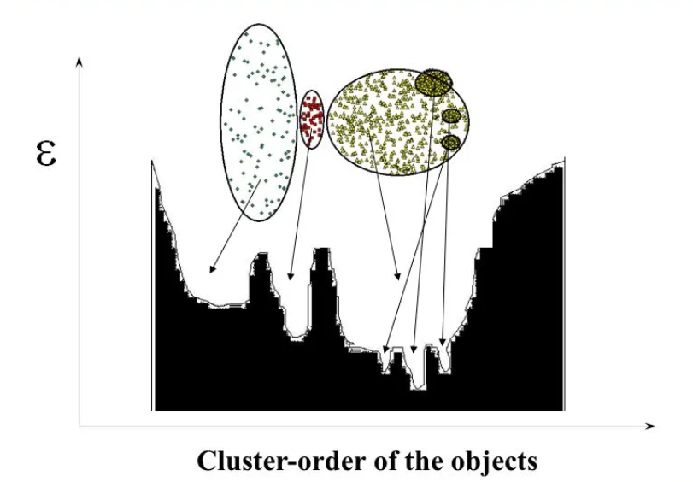
Ý tưởng thuật toán
05
Nhận xét
Thuật toán
Kết quả là 1 reachability plot, nơi các cụm xuất hiện như các thung lũng (valleys), và người dùng có thể trích xuất các cụm bằng cách đặt ngưỡng reachability distance hoặc sử dụng phương pháp tự động như Xi-steep.
04
Thực hành
Thuật toán
01
Giới thiệu thuật toán
03
Lý thuyết thuật toán
02
Ý tưởng
Thuật toán

Slide 10
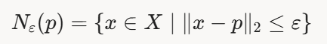
03
Lý thuyết thuật toán
05
Nhận xét
Thuật toán
Neighborhood (Khu vực lân cận):
Đối với một điểm P, khu vực lân cận được định nghĩa là tập hợp các điểm nằm trong bán kính ε (epsilon) từ điểm P, được biểu diễn bằng công thức:
04
Thực hành
Thuật toán
01
Giới thiệu thuật toán
03
Lý thuyết thuật toán
02
Ý tưởng
Thuật toán
Trong đó, X là tập hợp dữ liệu, và ∥x−p∥2 ​ là khoảng cách Euclidean

Slide 11
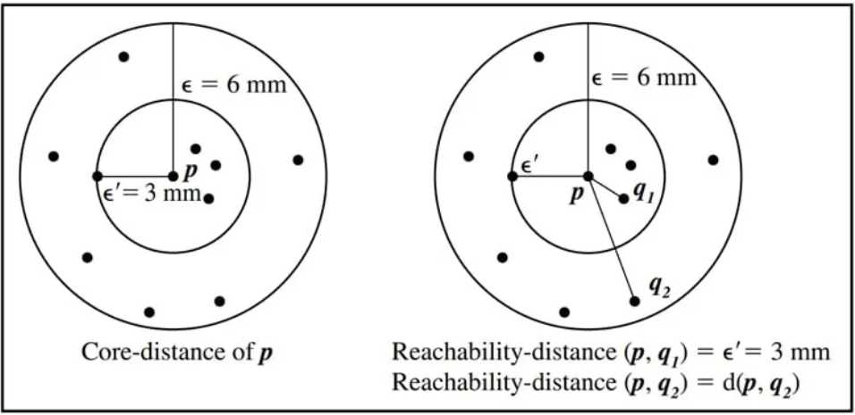
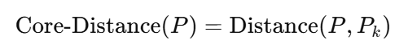
Lý thuyết thuật toán
05
Nhận xét
Thuật toán
04
Thực hành
Thuật toán
01
Giới thiệu thuật toán
03
Lý thuyết thuật toán
02
Ý tưởng
Thuật toán
Core Distance (Khoảng cách lõi):
Core Distance của một điểm P là khoảng cách từ P đến điểm xa nhất trong số MinPts điểm gần nhất (Pk)

Slide 12
Lý thuyết thuật toán
05
Nhận xét
Thuật toán
04
Thực hành
Thuật toán
01
Giới thiệu thuật toán
03
Lý thuyết thuật toán
02
Ý tưởng
Thuật toán
Reachability Distance (Khoảng cách khả đạt):
Reachability Distance xác định mức độ "khả đạt" của một điểm Q từ một điểm P. Nó được tính dựa trên core-distance của P và khoảng cách thực tế giữa P và Q:

Slide 13
Lý thuyết thuật toán
05
Nhận xét
Thuật toán
Trích xuất cụm dựa trên Phương pháp đặt ngưỡng reachability-distance:
Mô tả: Nhóm các điểm thành cụm dựa trên một ngưỡng cố định của reachability-distance.
Cách làm:
Chọn ngưỡng cho reachability-distance.
Các điểm liên tiếp có reachability-distance ≤ ngưỡng → vào cùng một cụm.
Điểm có reachability-distance > ngưỡng hoặc = ∞ → ranh giới cụm/nhiễu.
Ưu điểm: Đơn giản, dễ triển khai.
Nhược điểm: Phải chọn ngưỡng thủ công, khó với dữ liệu mật độ không đều.
04
Thực hành
Thuật toán
01
Giới thiệu thuật toán
03
Lý thuyết thuật toán
02
Ý tưởng
Thuật toán

Slide 14
Lý thuyết thuật toán
05
Nhận xét
Thuật toán
Trích xuất cụm dựa trên Phương pháp Xi-steep:
Mô tả: Trích xuất cụm tự động bằng cách phát hiện thay đổi đột ngột trong reachability-distance.
Cách làm:
Tìm các đoạn có độ dốc lớn (steep up/down) trên biểu đồ reachability-distance.
Dùng tham số xi để xác định mức độ thay đổi.
Cụm được lấy từ các đoạn có thay đổi đáng kể.
Ưu điểm: Tự động, tốt cho dữ liệu mật độ đa dạng.
Nhược điểm: Phức tạp, cần chọn xi phù hợp.
04
Thực hành
Thuật toán
01
Giới thiệu thuật toán
03
Lý thuyết thuật toán
02
Ý tưởng
Thuật toán

Slide 15
04
Thực hành thuật toán
05
Nhận xét
Thuật toán
Input:
Tập dữ liệu
ε (Epsilon): Bán kinh lõi
MinPts: Số điểm tối thiểu trong lõi
Output:
Thứ tự các điểm kèm khoảng cách khả đạt (reachability-distance) và khoảng cách lõi (core-distance)
04
Thực hành
Thuật toán
01
Giới thiệu thuật toán
03
Lý thuyết thuật toán
02
Ý tưởng
Thuật toán

Slide 16
Các bước của thuật toán
Bước 1: Khởi tạo:
Đánh dấu tất cả các điểm trong tập dữ liệu là "chưa phân cụm“ (unclustered)
Tạo một hàng đợi ưu tiên (priority queue) để lưu trữ các điểm cần xử lý, sắp xếp theo thứ tự tăng dần của reachability distance
Bước 2: Duyệt qua các điểm chưa phân cụm:
Chọn một điểm p chưa được phân cụm và đánh dấu đã phân cụm
Tính khu vực lân cận Nε(p), tức là tập hợp các điểm nằm trong bán kính ε(epsilon) từ p
Kiểm tra số lượng điểm trong Nε(p):
Nếu ∣Nε(p)∣≥MinPts (số lượng điểm tối thiểu), p là một điểm lõi, thêm vào danh sách thứ tự (cluster-ordering). Tính core distance của p, là khoảng cách từ p đến điểm thứ MinPts gần nhất trong Nε(p)
Nếu ∣Nε(p)∣<MinPts, p không phải điểm lõi và chuyển sang điểm khác

Slide 17
Các bước của thuật toán
Bước 3: Cập nhật reachability-distance và xử lý danh sách ưu tiên:
Với mỗi điểm lân cận q của p, tính reachability distance từ p đến q theo công thức như đã nêu ở mục lý thuyết thuật toán
Thêm các điểm chưa được xử lý vào hàng đợi ưu tiên, sắp xếp theo thứ tự tăng dần của reachability distance.
Bước 4: Lặp lại xử lý từ danh sách ưu tiên (đến khi hàng đợi ưu tiên rỗng):
Lấy điểm q có reachability distance nhỏ nhất từ hàng đợi ưu tiên
Nếu q ch đc đánh dấu:
Đánh dấu q là "đã phân cụm" và thêm q vào danh sách thứ tự (cluster-ordering).
Làm tương tự như bước 2
Bước 5: Kết thúc:
Quá trình lặp lại cho đến khi tất cả các điểm trong tập dữ liệu được xử lý. Kết quả là một danh sách thứ tự các điểm phân cụm với reachability distance tương ứng.

Slide 18
Ví dụ minh họa
Ví dụ: Cho các điểm sau: A(0,0), B(1, 0), C(1,1), D(4, 4), E(5, 4), F(5,5), G(25,25) và Epsilon (ε): 1.5, MinPts: 3
Bước 1: Khởi tạo:
Đánh dấu các điểm là unclustered
Tạo danh sách cluster-ordering
Tạo hàng đợi ưu tiên
Bước 2: Xử lý điểm A:
Tính k/c từ A đến các điểm còn lại
Points | B | C | D | E | F | G
A | d = 1 | d = 1.41 | d = 5.66 | d = 6.4 | d = 7.07 | d = 35.36
Nε​(A) = {A, B, C }
| Nε​(A) | = 3 >= MinPts → A là điểm lõi

Slide 19
Ví dụ minh họa
Bước 2: Xử lý điểm A: Cập nhật
core-distance(A) = d(C, A) = 1.41
reachability-distance(B) = Max(core-distance(A), d(B,A)) = 1.41
reachability-distance(C) = Max(core-distance(A), d(C,A)) = 1.41
Thêm B, C vào hàng đợi
Đánh dấu A = clustered
Thêm A vào danh sách cluster-ordering
cluster-ordering | A
➔ Clustering Status Table:
Points | cluster | reachability-distance | core-distance
A | clustered | inf | 1.41
B | unclustered | 1.41 | inf
C | unclustered | 1.41 | inf
D | unclustered | inf | inf
E | unclustered | inf | inf
F | unclustered | inf | inf
G | unclustered | inf | inf

Slide 20
Ví dụ minh họa
Bước 3: Xử lý điểm B:
Tính k/c từ B đến các điểm còn lại
Points | A | C | D | E | F | G
B | d = 1 | d = 1 | d = 5 | d = 5.66 | d = 7.07 | d = 34.66
➔ Clustering Status Table:
Nε​(B)={B, A, C}
| Nε​(B) | = 3 >= MinPts → B là Điểm Lõi
core-distance(B) = d(C, B) = 1
reachability-distance(C) = Max(core-distance(B), d(C,B)) = 1
Đánh dấu B = clustered
Thêm B vào danh sách cluster-ordering
Points | Cluster | reachability-distance | core-distance
A | Clustered | inf | 1.41
B | Clustered | 1.41 | 1
C | unclustered | 1 | inf
D | unclustered | inf | inf
E | unclustered | inf | inf
F | unclustered | inf | inf
G | unclustered | inf | inf
cluster-ordering | A | B

Slide 21
Ví dụ minh họa
Bước 4: Xử lý điểm C:
Tính k/c từ C đến các điểm còn lại
Points | A | B | D | E | F | G
C | d = 1.41 | d = 1 | d = 4.24 | d = 5 | d = 5.66 | d = 34
➔ Clustering Status Table:
Nε​(C)={C, B, A}
| Nε​(C) | = 3 >= MinPts → C là Điểm Lõi
core-distance(C) = d(A, C) = 1.41
→ Đánh dấu C = clustered
Thêm C vào danh sách cluster-ordering
Points | Cluster | reachability-distance | core-distance
A | Clustered | inf | 1.41
B | Clustered | 1.41 | 1
C | Clustered | 1 | 1.41
D | unclustered | inf | inf
E | unclustered | inf | inf
F | unclustered | inf | inf
G | unclustered | inf | inf
cluster-ordering | A | B | C

Slide 22
Ví dụ minh họa
Bước 5: Xử lý điểm D: Do hàng đợi rỗng chọn điểm D
Tính k/c từ D đến các điểm còn lại
Points | A | B | C | E | F | G
D | d = 5.66 | d = 5 | d = 4.24 | d = 1 | d = 1.41 | d = 29.7
➔ Clustering Status Table:
Nε​(D)={D, E, F}
| Nε​(D) | = 3 >= MinPts → D là Điểm Lõi
core-distance(D) = d(F, D) = 1.41
reachability-distance(E) = Max(core-distance(D), d(E, D)) = 1.41
reachability-distance(F) = Max(core-distance(D), d(F, D) = 1.41
→ Thêm E, F vào hàng đợi
→ Đánh dấu D = clustered
Thêm D vào danh sách cluster-ordering
Points | Cluster | reachability-distance | core-distance
A | Clustered | inf | 1.41
B | Clustered | 1.41 | 1
C | Clustered | 1 | 1.41
D | Clustered | inf | 1.41
E | unclustered | 1.41 | inf
F | unclustered | 1.41 | inf
G | unclustered | inf | inf
cluster-ordering | A | B | C | D

Slide 23
Ví dụ minh họa
Bước 6: Xử lý điểm E:
Tính k/c từ E đến các điểm còn lại
Points | A | B | C | D | F | G
E | d = 5.66 | d = 5 | d = 4.24 | d = 1 | d = 1 | d = 29
➔ Clustering Status Table:
Nε​(E)={ E, D, F}
| Nε​(E) | = 3 >= MinPts → E là Điểm Lõi
core-distance(E) = d(F, E) = 1.41
reachability-distance(F) = Max(core-distance(D), d(F, D) = 1
→ Đánh dấu E = clustered
Thêm E vào danh sách cluster-ordering
Points | Cluster | reachability-distance | core-distance
A | Clustered | inf | 1.41
B | Clustered | 1.41 | 1
C | Clustered | 1 | 1.41
D | Clustered | inf | 1.41
E | Clustered | 1.41 | 1
F | unclustered | 1 | inf
G | unclustered | inf | inf
cluster-ordering | A | B | C | D | E

Slide 24
Ví dụ minh họa
Bước 7: Xử lý điểm F:
Tính k/c từ F đến các điểm còn lại
Points | A | B | C | D | E | G
F | d = 5.66 | d = 5 | d = 4.24 | d = 1.41 | d = 1 | d = 28.3
➔ Clustering Status Table:
Nε​(F)={ F, E, D}
| Nε​(F) | = 3 >= MinPts → F là Điểm Lõi
core-distance(F) = d(D, F) = 1.41
→ Đánh dấu F = clustered
Thêm F vào danh sách cluster-ordering
Points | Cluster | reachability-distance | core-distance
A | Clustered | inf | 1.41
B | Clustered | 1.41 | 1
C | Clustered | 1 | 1.41
D | Clustered | inf | 1.41
E | Clustered | 1.41 | 1
F | Clustered | 1 | 1.41
G | unclustered | inf | inf
cluster-ordering | A | B | C | D | E | F

Slide 25
Ví dụ minh họa
Bước 8: Xử lý điểm G: Do hàng đợi rỗng
Tính k/c từ G đến các điểm còn lại
Points | A | B | C | D | E | F
F | d = 35.36 | d = 34.66 | d = 33.94 | d = 29.7 | d = 29 | d = 28.28
➔ Clustering Status Table:
Nε​(G)={}
| Nε​(G) | = 0 < MinPts → G ko là lõi
→ Đánh dấu F = clustered
Thêm F vào danh sách cluster-ordering
Points | Cluster | reachability-distance | core-distance
A | Clustered | inf | 1.41
B | Clustered | 1.41 | 1
C | Clustered | 1 | 1.41
D | Clustered | inf | 1.41
E | Clustered | 1.41 | 1
F | Clustered | 1 | 1.41
G | Clustered | inf | inf
cluster-ordering | A | B | C | D | E | F | G

Slide 26
Ví dụ minh họa
Các điểm đều đã được xử lý → Kết thúc thuật toán
Kết quả
cluster-ordering | A | B | C | D | E | F | G
➔ Clustering Status Table:
Points | Cluster | reachability-distance | core-distance
A | Clustered | inf | 1.41
B | Clustered | 1.41 | 1
C | Clustered | 1 | 1.41
D | Clustered | inf | 1.41
E | Clustered | 1.41 | 1
F | Clustered | 1 | 1.41
G | Clustered | inf | inf
Cụm 1: A, B, C
Cụm 2: D, E, F
Noise: G
➔

Slide 27
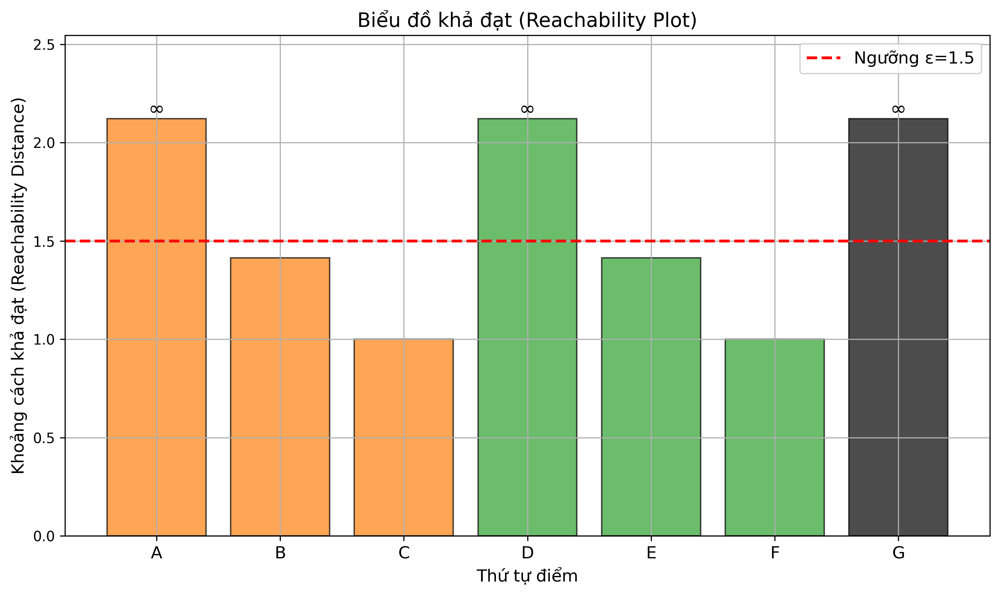
Ví dụ minh họa

Slide 28
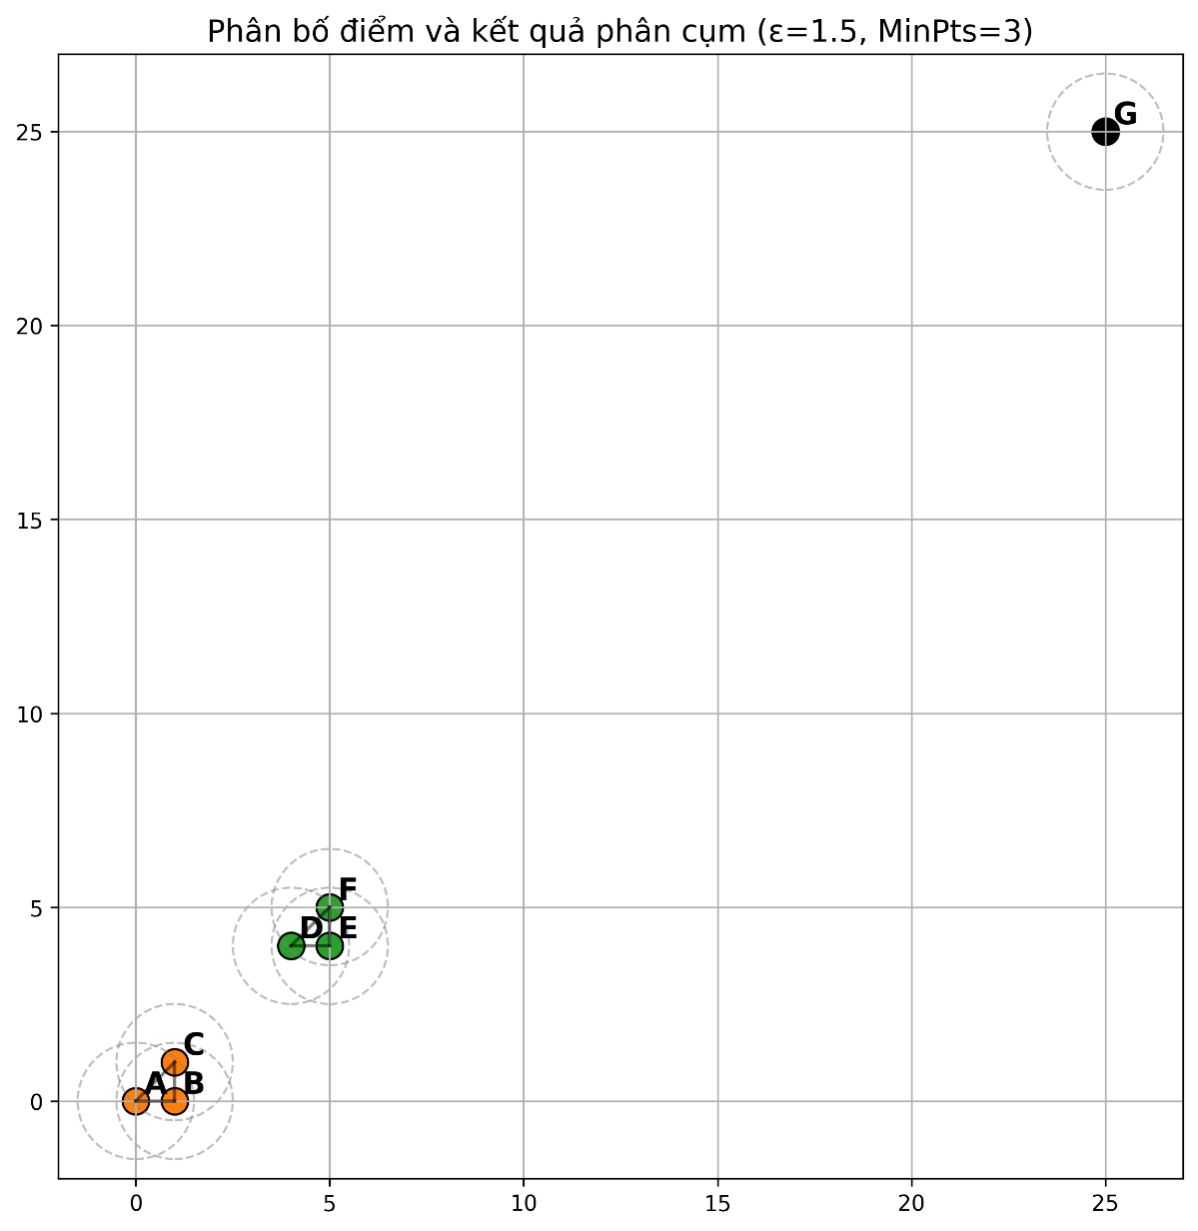
Ví dụ minh họa

Slide 29
05
Nhận xét thuật toán
05
Nhận xét
Thuật toán
Xử lý tốt các cụm có mật độ thay đổi
Hiệu suất chậm hơn DBSCAN
04
Thực hành
Thuật toán
Khó chọn tham số phù hợp
01
Giới thiệu thuật toán
Không cần biết trước số cụm
Kết quả không trực tiếp như DBSCAN
Khả năng xử lý dữ liệu có nhiễu (noise) tốt
03
Lý thuyết thuật toán
02
Ý tưởng
Thuật toán
Cung cấp thông tin thứ tự cụm giúp trực quan hóa dữ liệu tốt hơn
Không hoạt động tốt với dữ liệu có mật độ gần như đồng nhất
Không yêu cầu dữ liệu có hình dạng cụm cụ thể
Không mở rộng tốt với dữ liệu rất lớn

Slide 30
Tài liệu tham khảo
ML | OPTICS Clustering Explanation
OPTICS: Hierarchical Density-Based Clustering
OPTICS clustering Algorithm (from scratch)

Slide 31
THANKS
DO YOU HAVE ANY QUESTIONS

